Slide 1
หนังสือของฉัน
ทพ.วิวัฒน์ ธาราสมบัติ

Slide 3
ประวัติการศึกษา
ทันตแพทย์ศาสตรบัณฑิต มหาวิทยาลัยมหิดล ปี 2532
วิทยาศาสตรมหาบัณฑิต สาขาคอมพิวเตอร์ จุฬาลงกรณ์มหาวิทยาลัย ปี 2541
อนุมัติบัตรสาขาทันตสาธารณสุข ราชวิทยาลัยทันตแพทย์แห่งประเทศไทย ปี 2557

Slide 4
สถานที่ทำงาน
ทันตแพทย์ชดใช้ทุนรุ่นที่ 1
รพ.บางกระทุ่ม จ.พิษณุโลก พ.ศ.2532-33
รพ.พรหมพิราม จ.พิษณุโลก พ.ศ.2533-35
รพ.กำแพงแสน จ.นครปฐม พ.ศ.2535-36
รพ.บางกรวย จ.นนทบุรี พ.ศ.2536-61
รพ.ศูนย์บริการการแพทย์นนทบุรี จ.นนทบุรี พ.ศ.2561-67

Slide 5
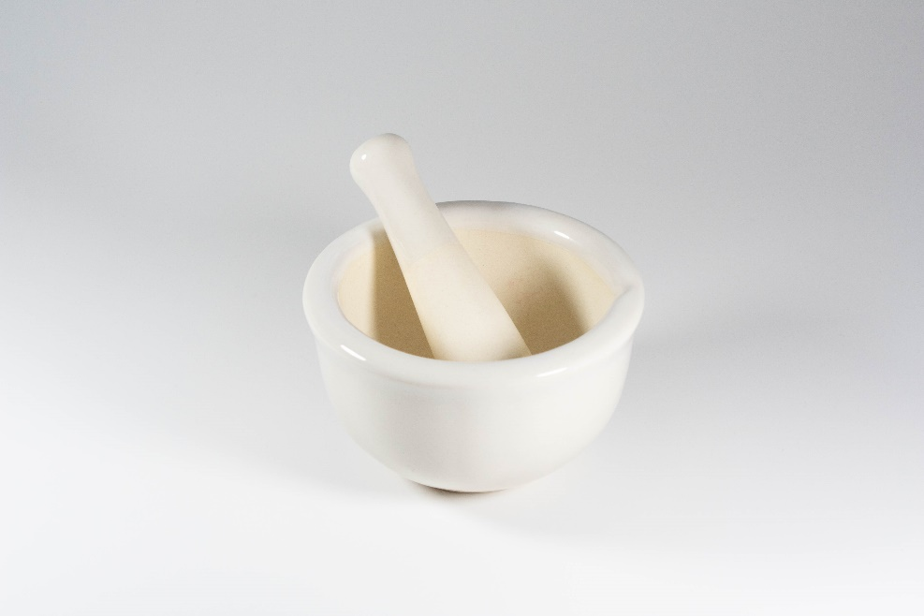
รพ.บางกระทุ่ม จ.พิษณุโลก พ.ศ.2532-33
จับฉลากเลือกสถานที่ใช้ทุน
วันแรกที่เริ่มทำงาน 3 เม.ย. 2532 (Reply 1989)

Slide 6
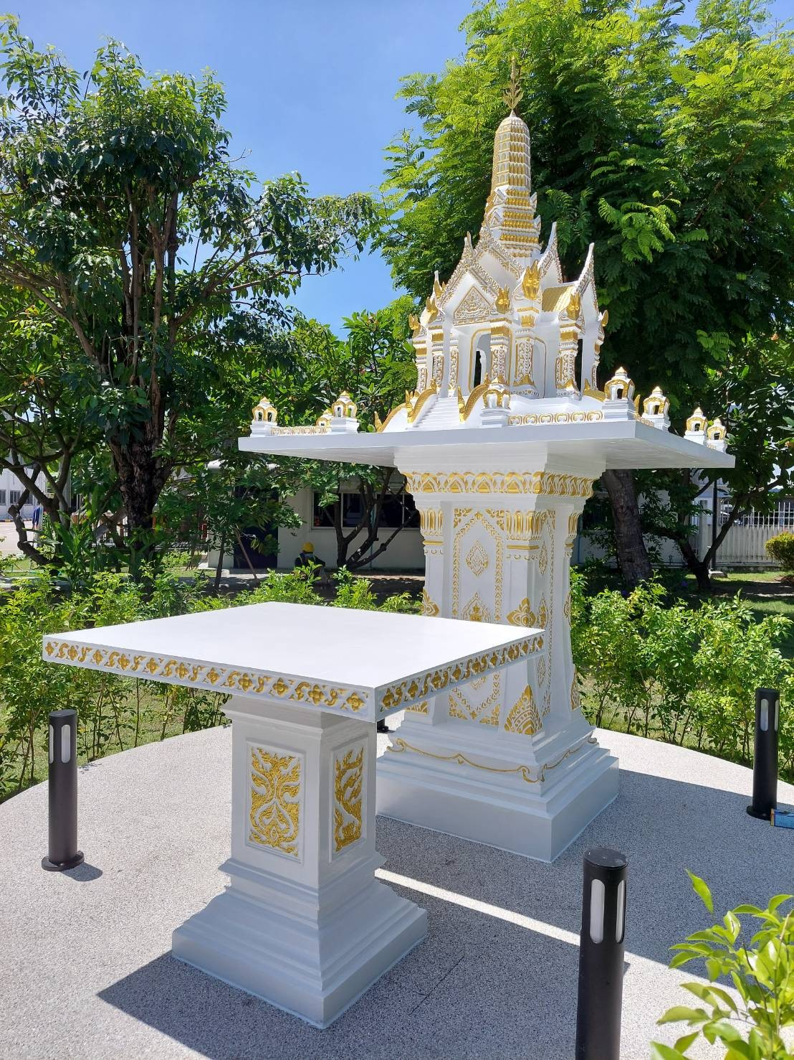
รพ.บางกระทุ่ม จ.พิษณุโลก พ.ศ.2532-33
คืนแรกทำความรู้จักกับเจ้าที่

Slide 7
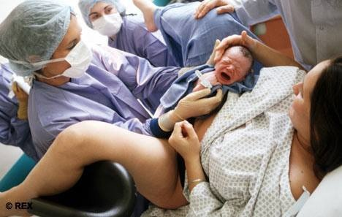
รพ.บางกระทุ่ม จ.พิษณุโลก พ.ศ.2532-33
เรียนรู้การทำงานของงานห้องต่างๆ ภายในโรงพยาบาล

Slide 8
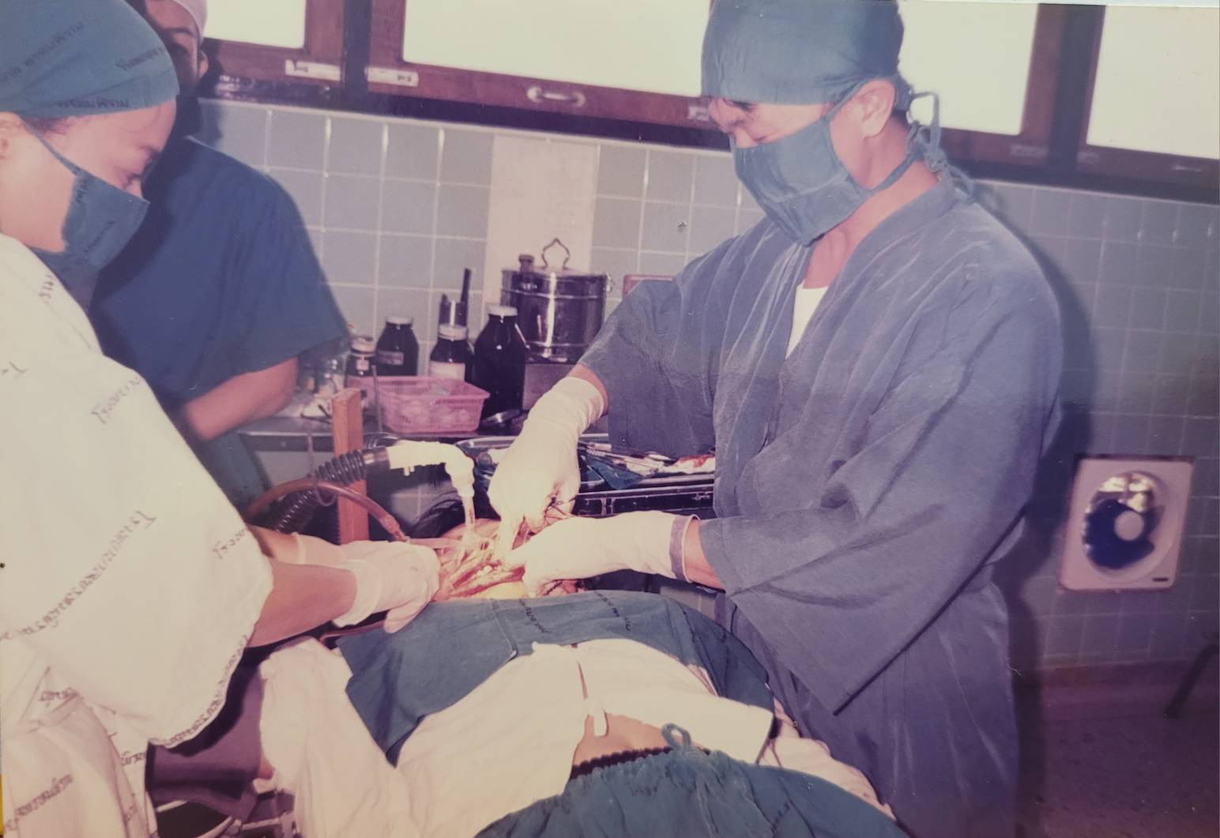
รพ.พรหมพิราม จ.พิษณุโลก พ.ศ.2533-35
รดน้ำดําหัวผู้ใหญ่ วันสงกรานต์
ผ่าตัดคนไข้ขากรรไกรหัก โดยการดมยา

Slide 9
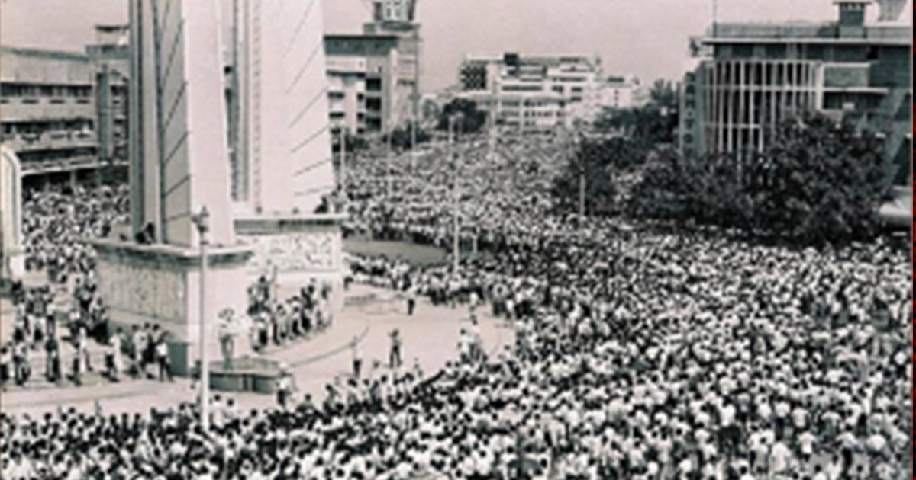
รพ.กำแพงแสน จ.นครปฐม พ.ศ.2535-36
พฤษภาทมิฬ (ออกหน่วย รณรงค์ประชาธิปไตย)

Slide 10
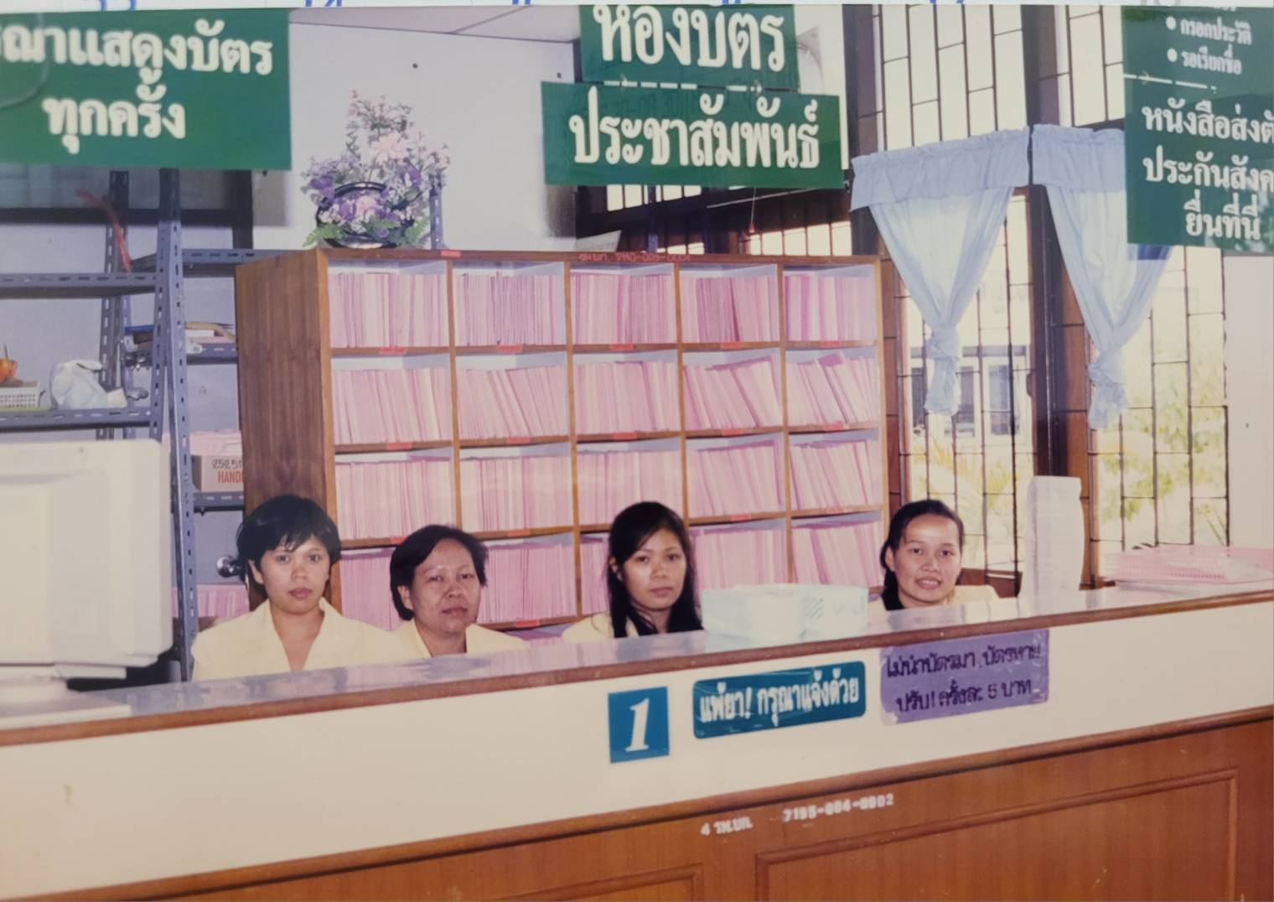
รพ.บางกรวย จ.นนทบุรี พ.ศ.2536-61
ระบบสารสนเทศและเวชระเบียน(IM)

Slide 11
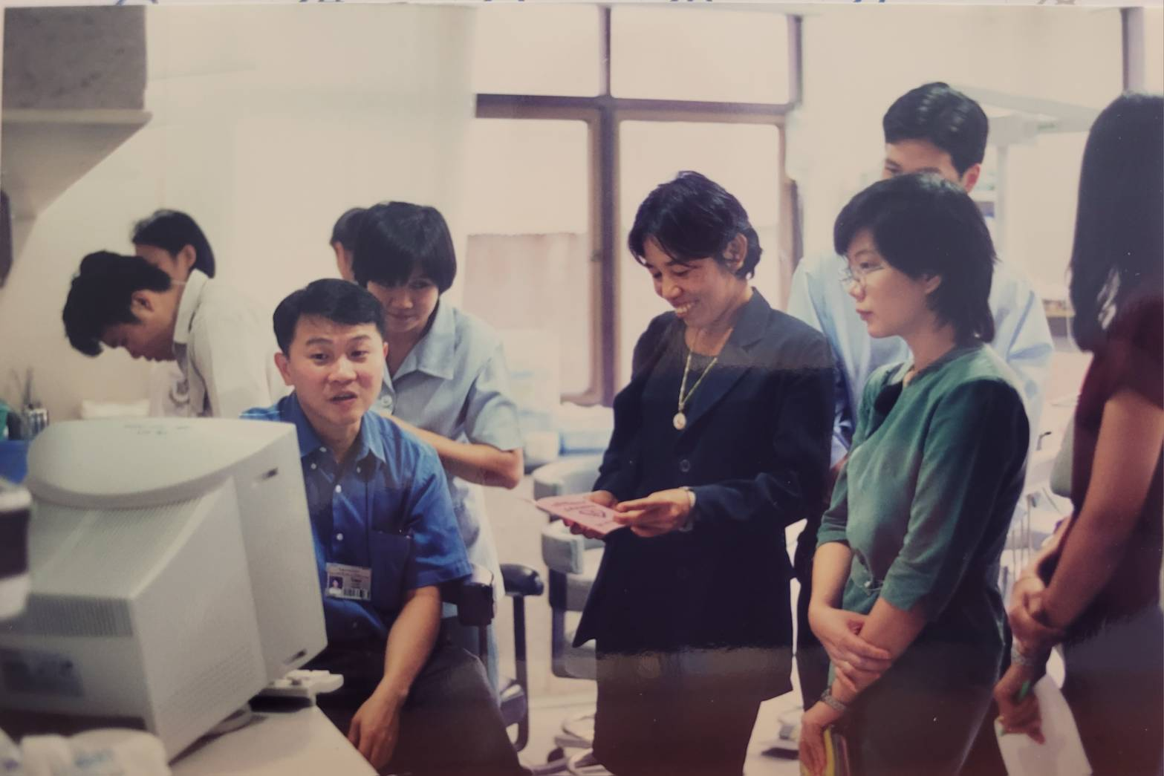
รพ.บางกรวย จ.นนทบุรี พ.ศ.2536-61
Digital OPD Card ปีพ.ศ.2543 (HIS)

Slide 12
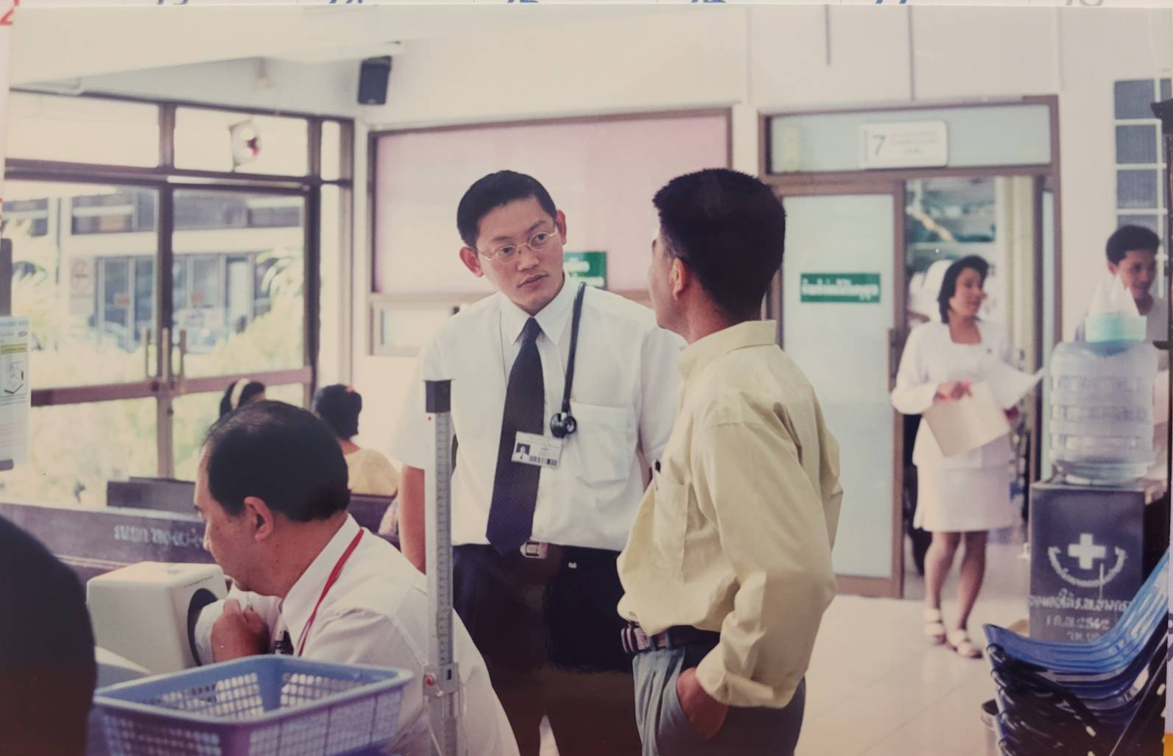
รพ.บางกรวย จ.นนทบุรี พ.ศ.2536-61
CFO บัญชีเกณฑ์คงค้าง

Slide 13
รพ.บางกรวย จ.นนทบุรี พ.ศ.2536-61
ความผิดพลาดเป็นบทเรียน

Slide 14
รพ.บางกรวย จ.นนทบุรี พ.ศ.2536-61
เป็นผู้ถูกกล่าวหา จากทันตแพทยสภา จากกรณีที่มีคนไข้ไปร้องเรียนจพง.ทันตสาธารณสุข ที่มาปฏิบัติงานในโรงพยาบาล ในฐานะอยู่ในความควบคุมของเจ้าหน้าที่ซึ่งประกอบวิชาชีพทันตกรรม (ระเบียบกระทรวงสาธารณสุขฯ (ฉบับที่ ๒) พ.ศ. ๒๕๕๙ )

Slide 15
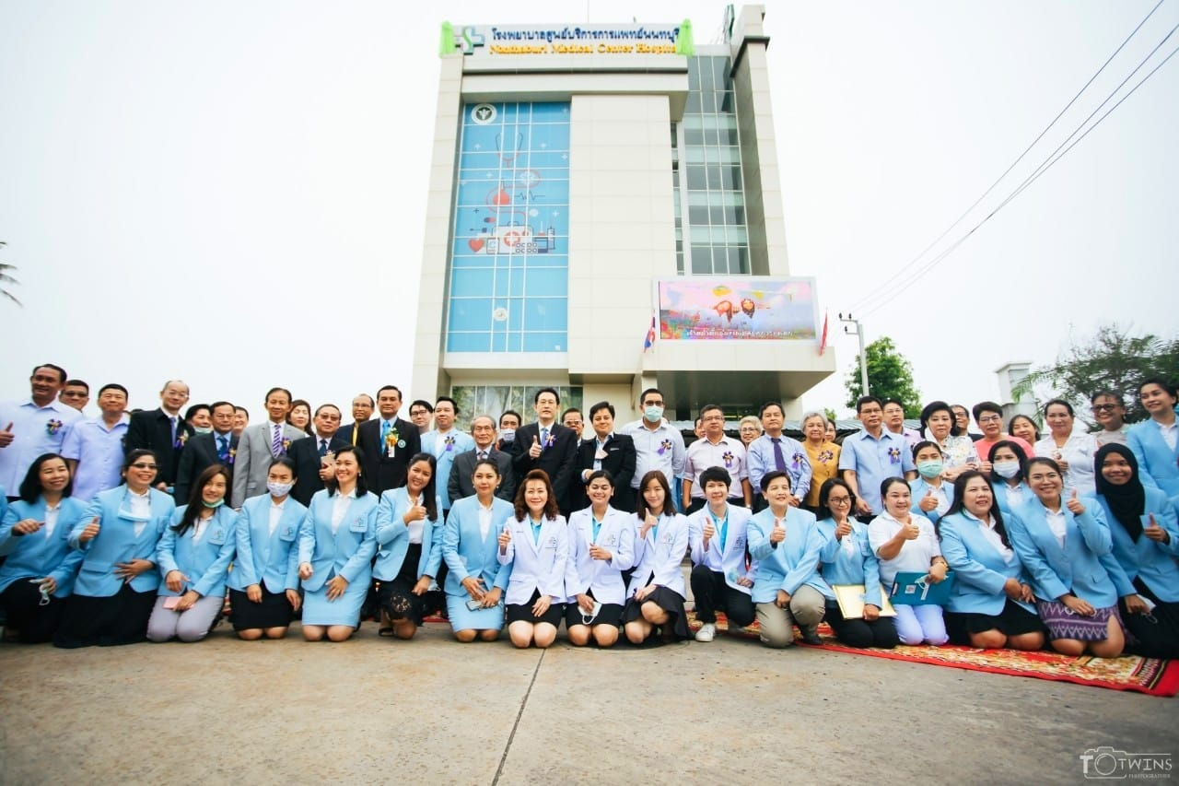
รพ.ศูนย์บริการการแพทย์นนทบุรี พ.ศ.2561-67
SUPER OPD

Slide 16
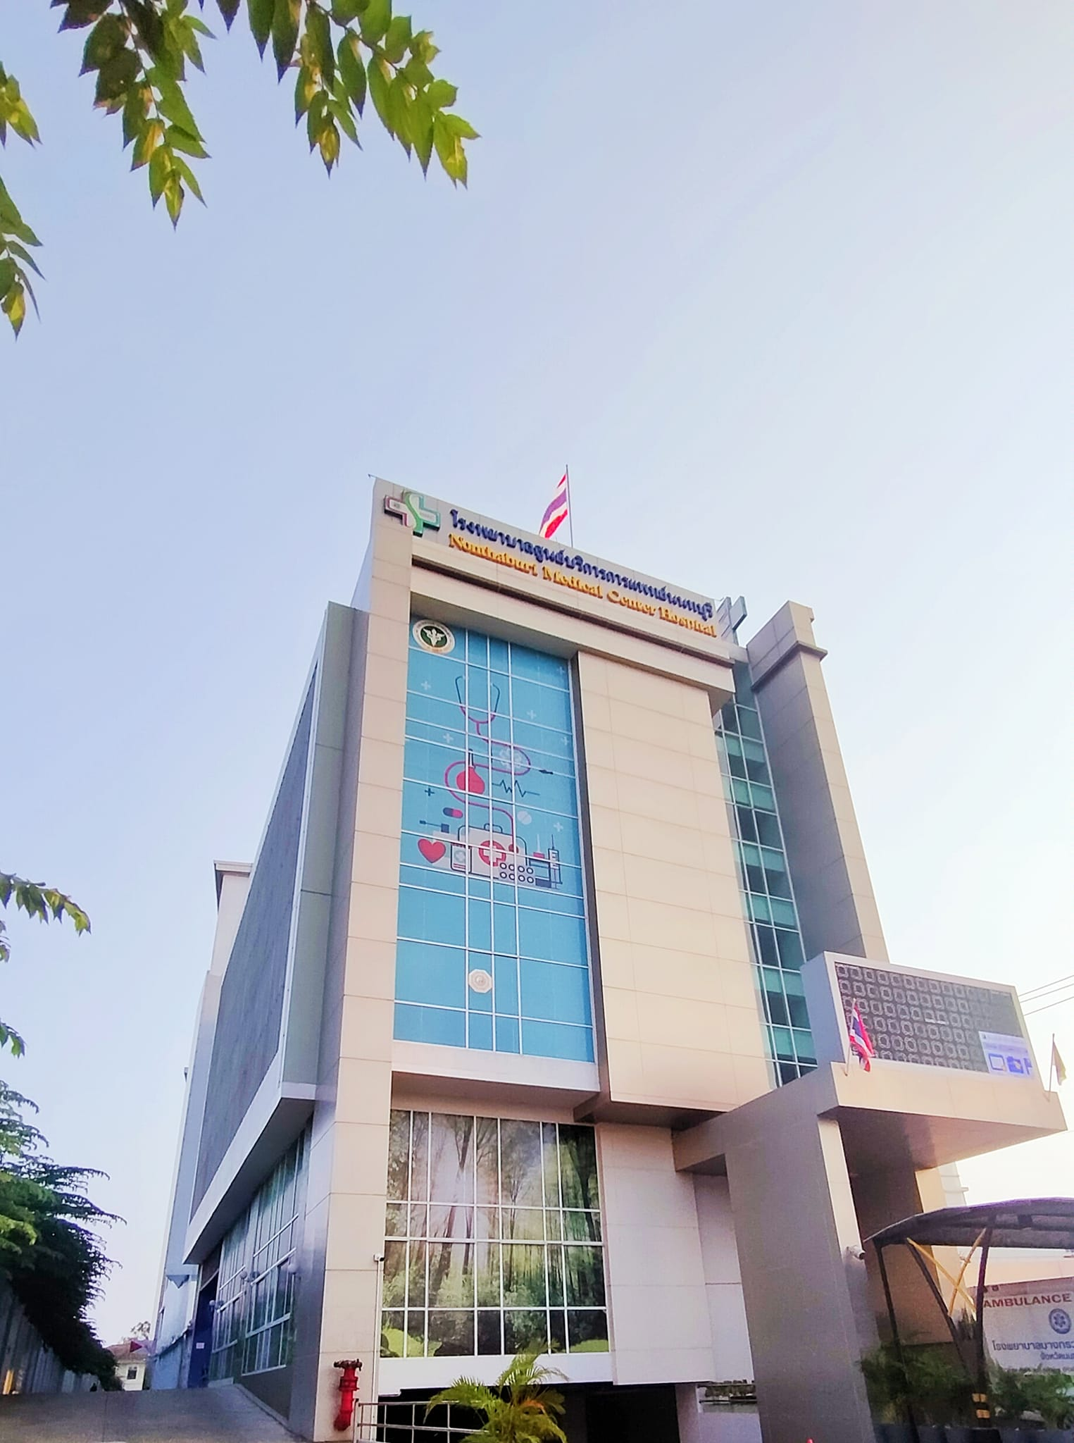
รพ.ศูนย์บริการการแพทย์นนทบุรี พ.ศ.2561-67
คลินิกพิเศษเฉพาะทางนอกเวลาราชการ (SMC)
โรงพยาบาลทันตกรรม

Slide 17
ประวัติการทำงาน
รองผู้อำนวยการโรงพยาบาล 4 แห่ง
หัวหน้าฝ่ายทันตสาธารณสุข (กลุ่มงานทันตกรรม) รพ.ชุมชน 5 แห่ง
ประธานคณะกรรมการสหกรณ์ออมทรัพย์สาธารณสุขจังหวัดนนทบุรี 3 สมัย ปี2554-55, 2561, 2562-63
อุปนายกคนที่ 1 สมาคมฌาปนกิจสงเคราะห์ สาธารณสุขแห่ง ประเทศไทย ปี2554-58
ประธานคณะกรรมการพัฒนาระบบบริการสุขภาพ(Service Plan) สาขาสุขภาพช่องปาก จังหวัดนนทบุรี ปี2565-67

Slide 18
5 สิ่ง ที่ต้องสะสมก่อนเกษียณ
1. สุขภาพ
2. เงิน
3. ความทรงจำ
4. ความรู้และประสบการณ์
5. คำขอบคุณ

Slide 19
การวางแผนการเงินส่วนบุคคล
รายรับ-รายจ่าย = เงินออม
รายรับ-เงินออม = รายจ่าย
เงินออมต้องนำไปลงทุน ผลตอบแทนควรชนะเงินเฟ้อ
จำนวนปีที่เงินจะเพิ่มเป็นสองเท่า = 72 / อัตราผลตอบแทน (%)

Slide 20
ความเสี่ยงมากน้อยขึ้นกับความรู้ ประสบการณ์และอายุ

Slide 21
อนาคตหลังเกษียณ
คลินิกพิเศษเฉพาะทางนอกเวลาราชการ (SMC)
นักลงทุน (Full time Trader)

Slide 22
อายุราชการ มีวันเกษียณ
แต่มิตรภาพ ไม่มีวันเกษียณ
ขอให้ทุกคนโชคดี มีความก้าวหน้าในหน้าที่การงาน
และประสบความสำเร็จในชีวิตตลอดไป
พี่วิวัฒน์ ธาราสมบัติ

